Slide 1
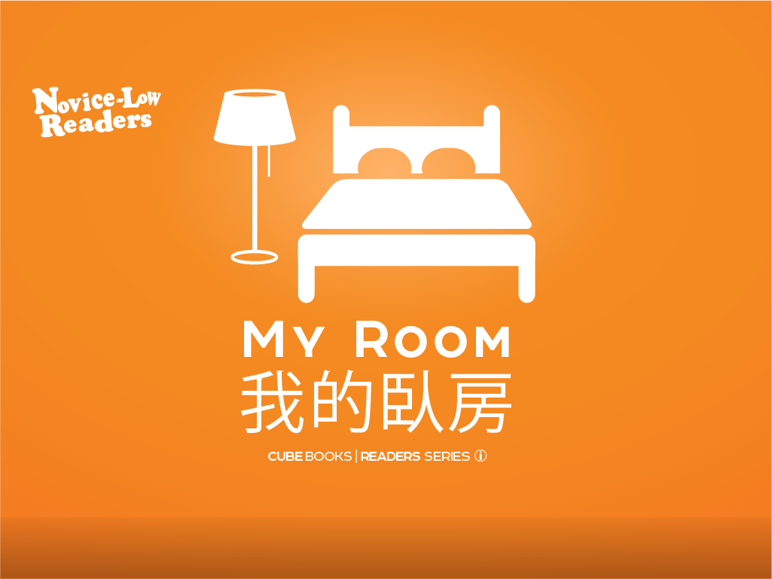

Slide 2
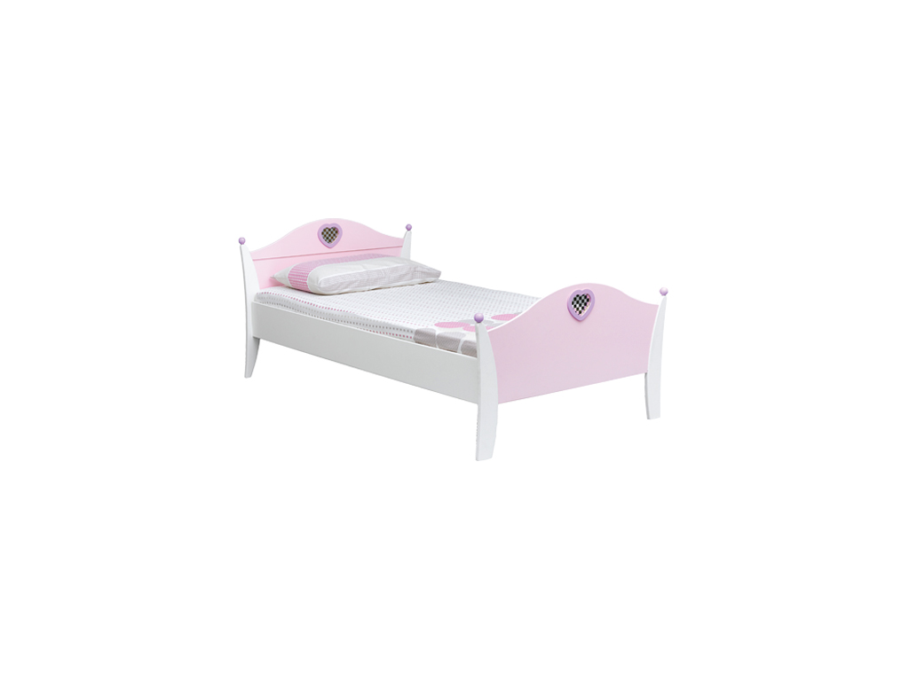
床
Notes:
bed

Slide 3
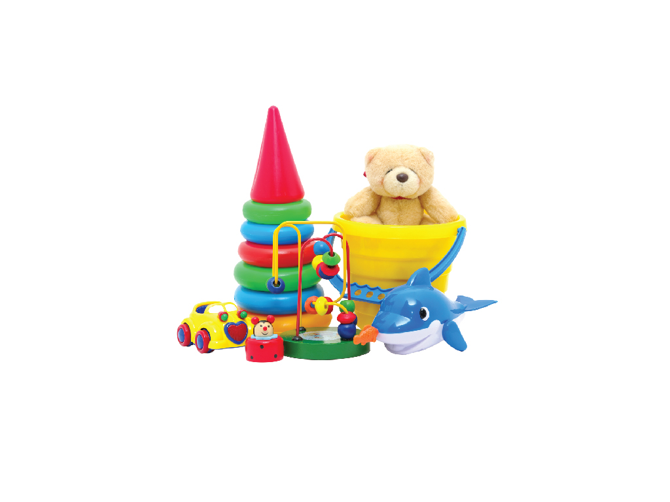
玩具
Notes:
toy

Slide 4
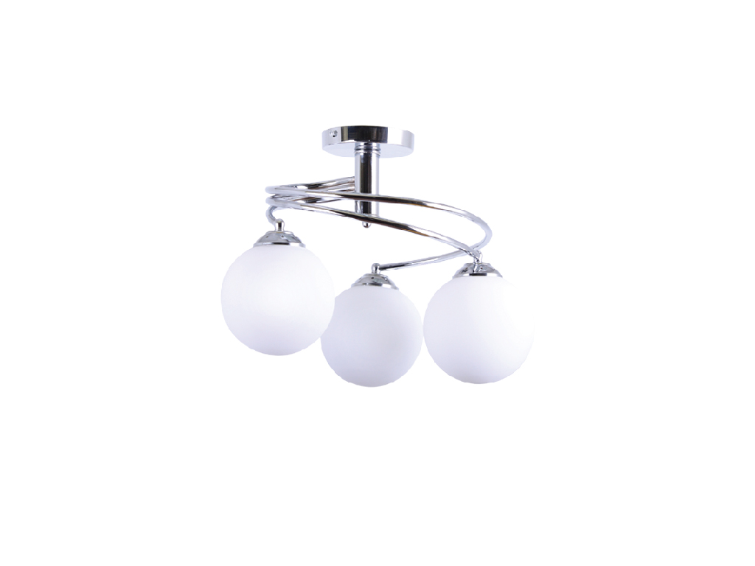
燈
Notes:
lamp

Slide 5

海報
Notes:
poster

Slide 6
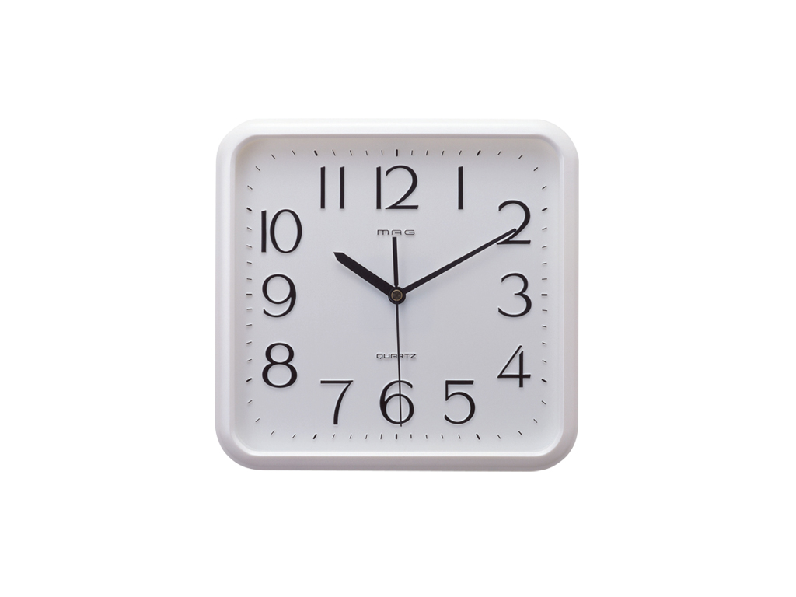
鬧鐘
Notes:
alarm clock

Slide 7
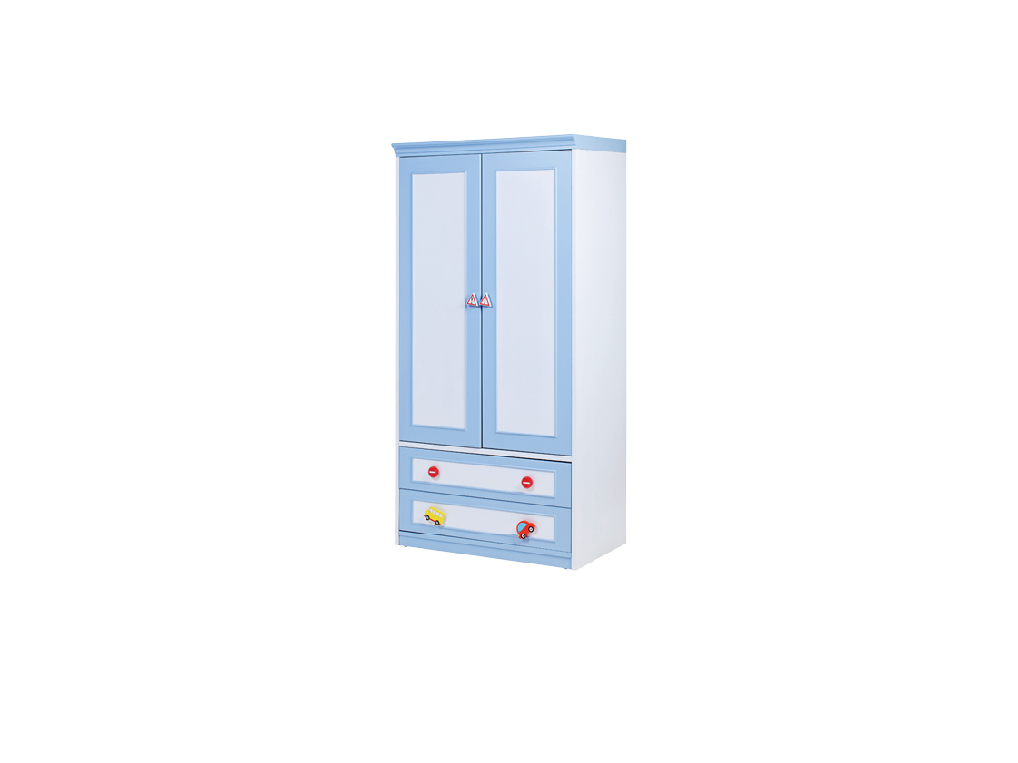
衣櫃
Notes:
wardrobe

Slide 8
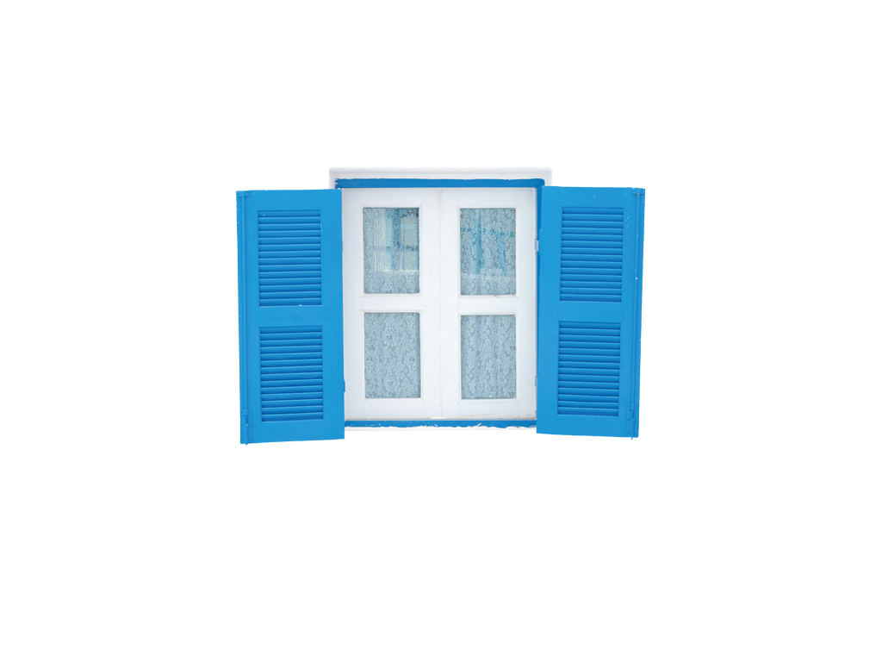
窗
Notes:
window

Slide 9

枕頭
Notes:
pillow

Slide 10
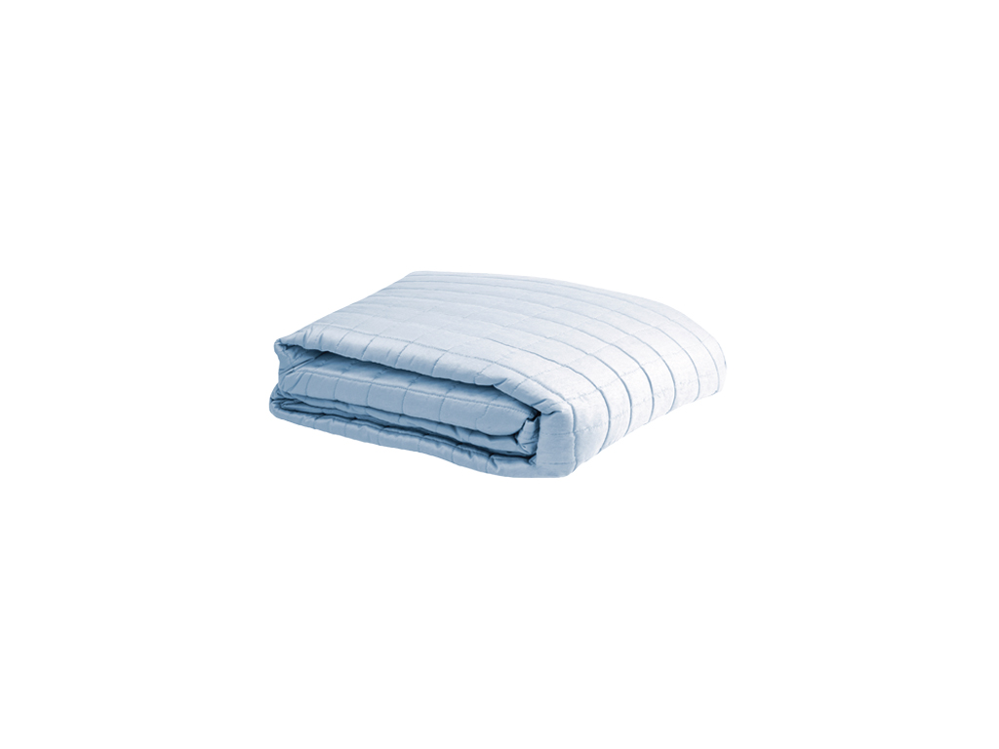
被子
Notes:
quilt; blanket

Slide 11

我的臥房
Notes:
My room

